Slide 1





Slide 2

QUANDO VOCÊ ORAR PELAS PESSOAS, CREIA!

Slide 3

Você já pediu a Deus para lhe dar algo que você deseja, mas logo ignorou o que Ele lhe deu por não reconhecer que a resposta à sua oração estava bem na sua frente? Você já orou por algo e depois rejeitou o que Deus lhe deu?

Slide 4
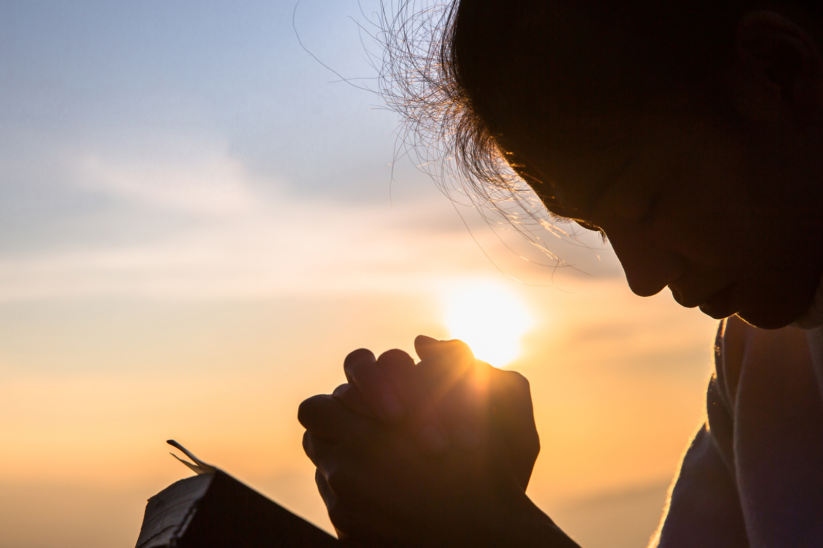

ENCONTROS DIVINOS NÃO IDENTIFICADOS

Slide 5


ACREDITANDO NOS RESULTADOS DE DEUS

Slide 6
Quando você orar, acredite que Deus enviará você para o lugar certo. Não julgue ninguém com base em sua aparência externa.

Slide 7
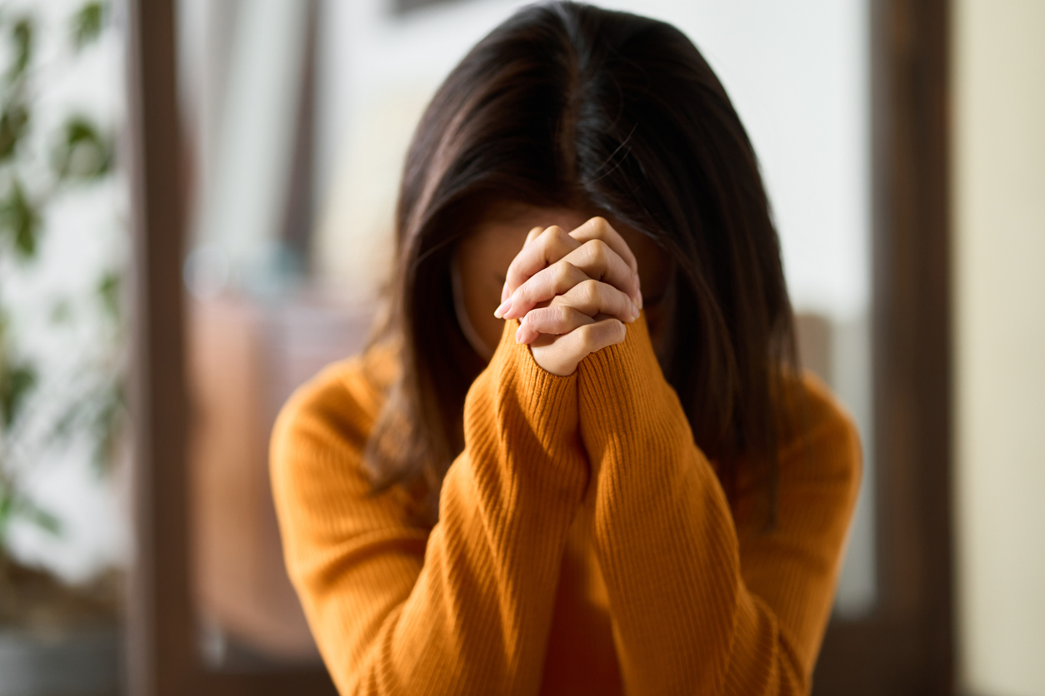

Quando você orar, acredite que Deus fala com as pessoas antes de você.
Quando você orar por almas, acredite que Deus o usará para testemunhar a outras pessoas. Todos nós aprendemos o evangelho com outro cristão.

Slide 8
SEGUINDO O DESÍGNIO DE DEUS

Slide 9


Seja você um mecânico, enfermeiro, engenheiro, médico, pastor ou administrador, testemunhar é sua prioridade número um.

Slide 10
Jovens ou velhos, homens ou mulheres, não importa qual seja a identidade cultural, você e eu fomos chamados para falar sobre o que temos visto e experimentado com Deus. Aqui estão cinco razões pelas quais testemunhar é tão importante:

Slide 11
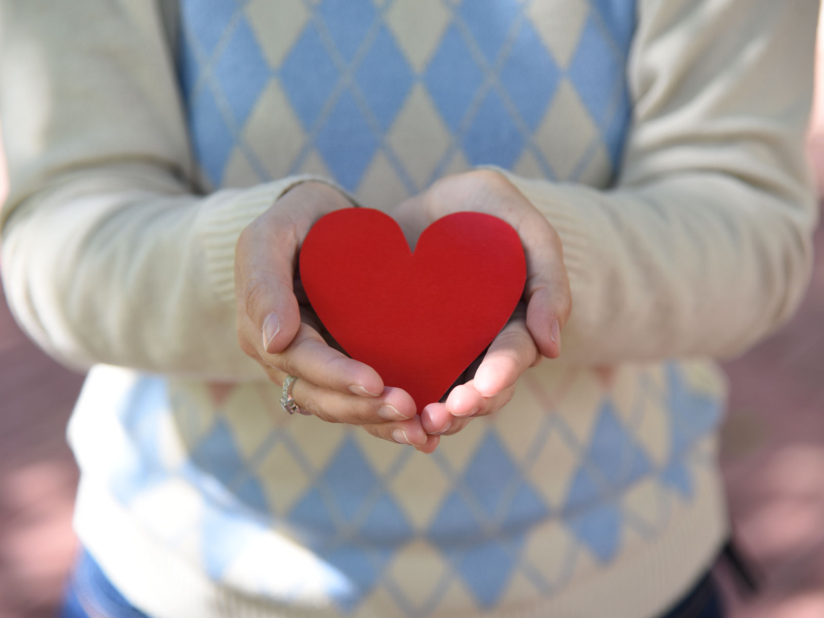
1. Nada traz mais felicidade ao nosso coração.

Slide 12
2. Estamos oferecendo uma oportunidade de salvação.

Slide 13
3. Testemunhar traz alegria ao coração de Deus.

Slide 14
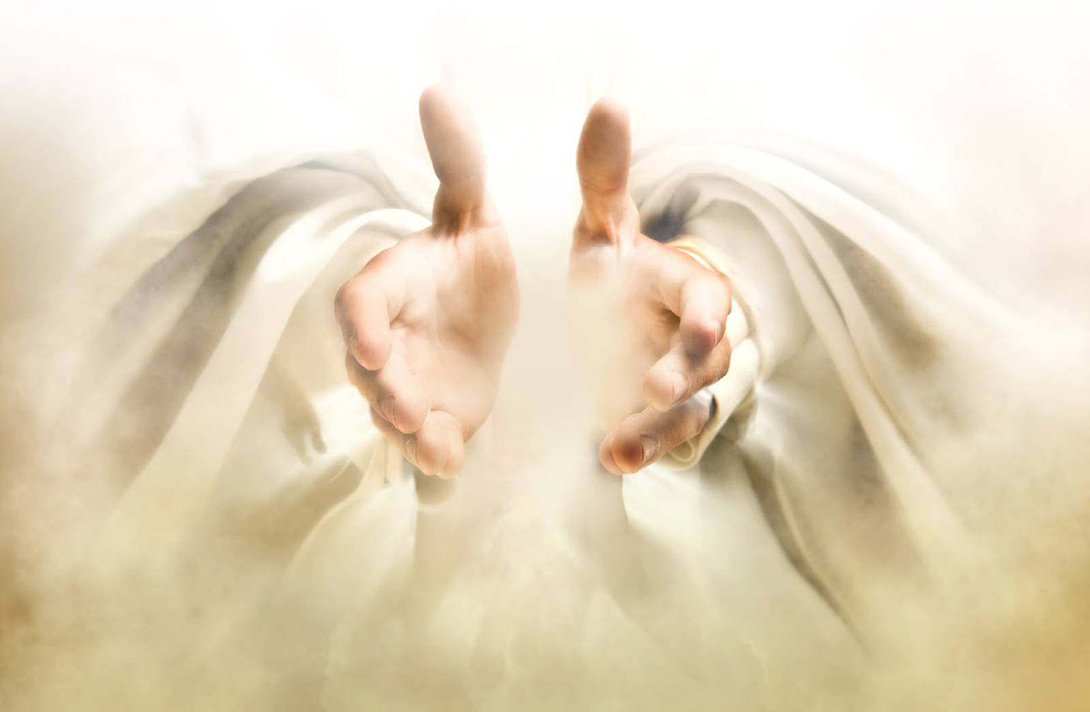
4. Tornamo-nos como Jesus.

Slide 15

5. Seremos fiéis ao mandado divino.

Slide 16
Quando você orar por almas, creia. Deus sempre responde suas orações. Todo cristão nasce como missionário. Estamos neste planeta por uma única razão: dar testemunho do maravilhoso Deus do Universo.

Slide 17
“Vivia, meditava e orava não para Si mesmo, mas para os outros. Depois de passar horas com Deus, apresentava-Se manhã após manhã para comunicar aos homens a luz do Céu”
(Ellen G. White, Parábolas de Jesus, p. 67).

Slide 18
MEU COMPROMISSO:

Slide 19
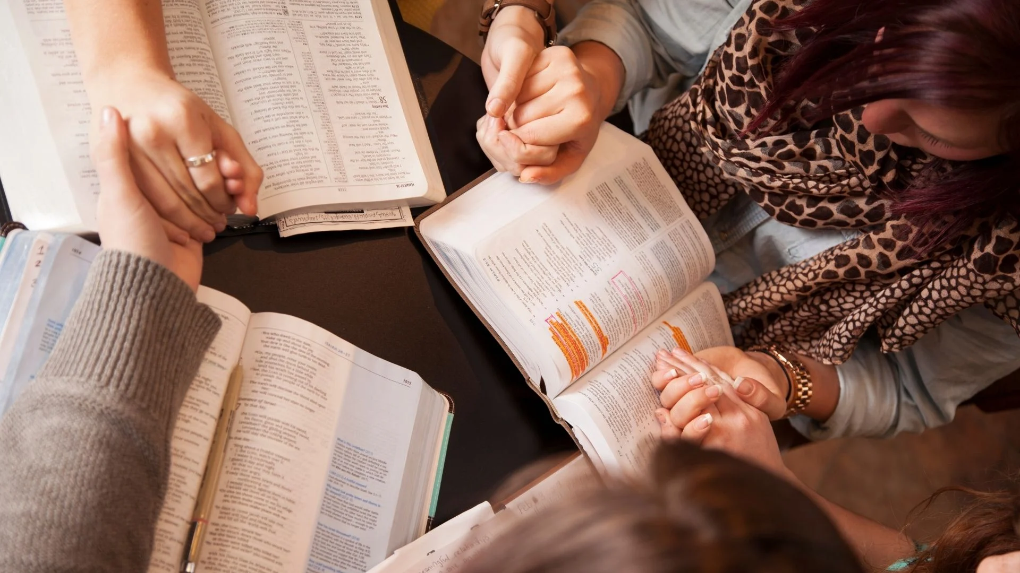
Comprometo-me a dedicar tempo regularmente a cada semana para compartilhar as boas novas por meio de estudos bíblicos, pequenos grupos e outros diferentes meios, e interceder por outros.

